Slide 1
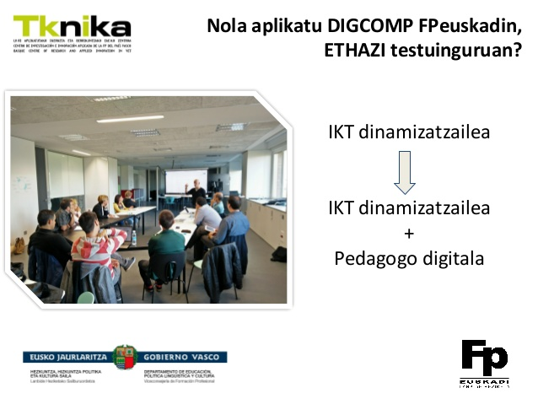

HEZikt Lanbide Heziketa
ETHAZI eta Konpetentzia Digitalak Lanbide Heziketan
TKNIKA
Iñaki Telleria

